Slide 1

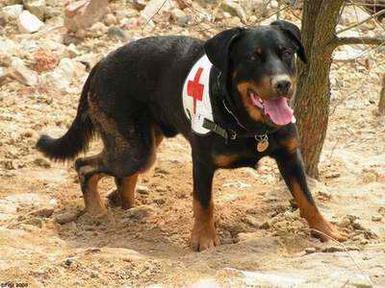
NÁRODNÝ SKÚŠOBNÝ PORIADOK ZÁCHRANÁRSKYCH TÍMOV SR 1. časť

Slide 2
Definícia pojmov
Skúšky záchranárskych tímov sú samostatné podujatia, ktoré slúžia na preverenie schopnosti záchranárskych tímov pre praktické použitie v záchranárskych akciách, sú dokladom úrovne a úspešnosti psa a psovoda
(ďalej len záchranársky tím - ZT)
Druh skúšky je pojem charakterizujúci skúšku, uskutočňovanú podľa Národného skúšobného poriadku
Stupeň skúšky je označovaný číslom od 1 po 3
Časťou skúšky rozumieme celok, ktorý sa skladá z jednotlivých cvikov
Cvikom označujeme činnosť psovoda, alebo psa, ktorú vykonáva na povel psovoda

Slide 3
Definícia pojmov
Poslušnosť je časť skúšky, ktorá zahŕňa jednotlivé cviky, ktoré súvisia s ovládaním psa a preverujú psa zo základných pohybových, orientačných, ale aj povahových schopností.
Špeciálna práca je časť skúšky, ktorá obsahuje cviky so špeciálnym zameraním na jednotlivé druhy záchranárskych prác (napr. vyhľadanie v ruinách, na ploche, v lavíne, vo vode atď.)
Záchranársky tím je dvojica psovod a pes
Psovod je osoba, ktorá pri skúškach vedie resp. predvádza psa v zmysle danej skúšky.
Usporiadateľ skúšok je organizácia, ktorá skúšky organizuje a zabezpečuje.
Vedúci skúšok je osoba, ktorá zastupuje usporiadateľa pri príprave a počas skúšky.

Slide 4
Definícia pojmov
Pomocník je osoba, ktorá pomáha pri vykonávaní cvikov jednotlivých častí skúšky (napr. kladenie stopy, nezvestná osoba, nosič psa, atď.)
Rozhodca je osoba, ktorá hodnotí záchranársky tím podľa kritérií pre daný druh skúšky NSPZT SR.
Hlavný rozhodca je osoba poverená delegujúcim orgánom zastupovať zbor rozhodcov na podujatí, kde je delegovaných viac ako jeden rozhodca.
Výcviková značka je skratka daného druhu skúšky (napr. SPZP-R 1).
Výcviková známka vyjadruje dosiahnutý stupeň pripravenosti psa (napr. veľmi dobre).
Potvrdenie o vykonanej skúške je tlačivo, do ktorého rozhodca a vedúci skúšok zaznamenávajú údaje o podujatí, psovi, psovodovi, čiastkových výsledkoch jednotlivých cvikov, celkovom výsledku skúšky a o dosiahnutej výcvikovej známke.
Záchranárskym podujatím sa pre potreby NSPZT SR rozumie skúška ZT, preteky ZT a výcvikové sústredenia ZT (ďalej len skúška).

Slide 5
Zloženie NSPZT SR:
Skúška všestranného záchranárskeho minima – SVZM
Skúška práce záchranárskeho psa v ruine
SPZP-R (1. až 3. stupeň)
Skúška práce záchranárskeho psa na stope
SPZP-S (1. až 3.stupeň)
Skúška práce záchranárskeho psa na ploche
SPZP-P (1. až 3. stupeň)
Skúška práce záchranárskeho psa vo vode
SPZP-V (1. až 3. stupeň)
Skúška práce záchranárskeho psa v lavíne
SPZP-L (1. až 3. stupeň)
Skúška národnej pohotovostnej záchranárskej skupiny – SNPZS

Slide 6
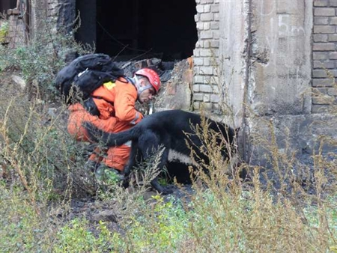
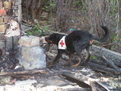
Skúšky NSPZT SR delíme:
základné:
SVZM
SPZP-R 1, SPZP-S 1, SPZP-P 1, SPZP-V 1, SPZP-L 1,
SPZP-R 2, SPZP-S 2, , SPZP-P 2, SPZP-V 2, SPZP-L 2
vrcholové:
SPZP-S 3, SPZP-P 3, SPZP-R 3, SPZP-V 3, SPZP-L 3
SNPZS

Slide 7
Podmienky účasti ZT na skúškach
Na skúškach môže psa viesť len psovod, ktorý pozná ustanovenia tohto NSPZT SR a ktorý je schopný psa zvládnuť v každej situácií.
Psovod je zodpovedný za škody spôsobené psom na majetku alebo na zdraví ďalších osôb a proti týmto rizikám musí byť poistený.
Skúšok sa môže zúčastniť len pes, ktorý svojimi fyzickými a povahovými vlastnosťami je schopný splniť cviky a práce NSPZT SR.
Choré psy, suky v druhej polovici gravidity, dojčiace suky do mesiaca po pôrode sa ku skúškam nepripustia.
Háravé suky sa môžu skúšok zúčastniť za predpokladu, že ich preskúšanie bude vykonané oddelene od psov, prípadne na záver skúšok.
Na háranie suky, prípadne na dobu pred a po háraní musí psovod upozorniť vedúceho skúšok pred začatím skúšok.
Psovod musí zabezpečiť, aby háravá suka neprišla do priestorov, kde sa vykonávajú jednotlivé časti skúšok.
Skúšok sa môžu zúčastniť len psy a suky, ktoré sú zdravé a riadne očkované v zmysle veterinárnych predpisov.

Slide 8
Podmienky účasti ZT na skúškach
Pred začatím skúšky je psovod povinný predložiť doklad o očkovaní, resp. o zdravotnom stave psa veterinárovi, ktorý je poverený veterinárnym dozorom nad skúškami.
Najnižší vek psa je určený kritériami pre jednotlivé druhy skúšok.
Každý ZT môže nastúpiť v ten istý deň len na jednu skúšku a u jedného usporiadateľa.
Na skúšku vyššieho stupňa môže nastúpiť len za predpokladu splnenia skúšky nižšieho stupňa daného druhu skúšky.
Splnená skúška sa zapisuje do pracovnej knižky ZT.
Psovod môže odmietnuť zapísanie skúšky pokiaľ nie je spokojný s dosiahnutou známkou a môže v najbližšom termíne skúšku opakovať.
Ak ZT nesplní skúšku môže ju opakovať v najbližšom termíne, nie však v ten istý deň.

Slide 9
Podmienky účasti ZT na skúškach
Konanie skúšok sa zverejňuje v kalendári záchranárskych podujatí s označením:
miesta a dátumu konania skúšok
druhu a stupňa skúšok, ktoré sa budú na akcii vykonávať
mena a bydliska vedúceho skúšok
mena rozhodcu, ktorý je na skúšky delegovaný
Prihláška na skúšku sa podáva vedúcemu skúšok najneskôr 14 dní pred začiatkom konania skúšok.
Prihláška musí obsahovať:
druh a stupeň skúšky, na ktorú sa ZT prihlasuje
meno, chovateľskú stanicu, plemeno, dátum narodenia, pohlavie a číslo zápisu psa
meno, bydlisko, rok narodenia, názov členskej organizácie psovoda.
Výšku štartovného určuje usporiadateľ.
Štartovné musí byť uhradené spoločne s prihláškou. Výnimku z tohto ustanovenia môže urobiť len usporiadateľ, ktorý po dohode so psovodmi určí termín úhrady štartovného.

Slide 10
Organizovanie skúšok a prípustné množstvo psov na skúškach
Skúšky SVZM, SPZP-R, SPZP-S, SPZP-P a SNPZS môžu byť organizované celoročne.
Skúšky SPZP-L musia byť organizované za vhodných snehových podmienok, ktoré zabezpečia splnenie podmienok skúšky.
Skúšky SPZP-V sa môžu organizovať v ktoromkoľvek termíne od 1.apríla do 30. septembra.
Skúšky sa môžu organizovať v ktoromkoľvek dni v týždni, ale spravidla sa organizujú v dňoch pracovného pokoja.
Všetky časti skúšok NSPZT SR, okrem SNPZS, sa vykonávajú počas jedného dňa. Výnimkou môžu byť preteky konané podľa NSPZT SR.
Na skúšky v jeden deň musia nastúpiť minimálne 3 ZT.
Jeden rozhodca môže posúdiť v jeden deň maximálne 36 jednotlivých častí akýchkoľvek druhov skúšok NSPZT SR (napr.: skúška so štyrmi časťami, stopa, poslušnosť, prekážky, špeciálne cviky max. 9 ZT).

Slide 11
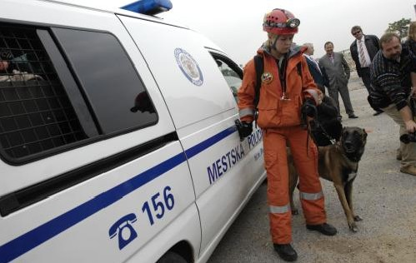
Počet častí jednotlivých druhov skúšok:
SVZM 4 časti
SPZP-R 1, SPZP-R 2, SPZP-R 3 3 časti
SPZP-S 1, SPZP-S 2, SPZP-S 3 3 časti
SPZP-P 1, SPZP-P 2, SPZP-P 3 3 časti
SPZP-V 1, SPZP-V 2, SPZP-V 3 2 časti
SPZP-L 1, SPZP-L 2, SPZP-L 3 2 časti
SNPZS 5 časti
SNPZS je jednou z previerok ZT pred zaradením do NPZS pre praktické nasadenie ZT v tuzemsku a v zahraničí. Povinnosťou ZT, ktorý sa chce stať členom NPZS, je zúčastniť sa minimálne jeden krát za rok SNPZS a úspešne ju absolvovať. Doba medzi jednotlivými preskúšaniami nesmie presiahnuť 15 mesiacov. Po uplynutí tejto doby je ZT vyradený z NPZS až do doby úspešného absolvovania SNPZS.

Slide 12
Delegovanie rozhodcov, vedúcich skúšok a pomocníkov
Na každú skúšku sa deleguje minimálne jeden rozhodca, ktorý posudzuje a vyhodnocuje prácu ZT v zmysle rozsahu a stupňa skúšky.
Rozhodcov deleguje RV ZKZ SR (resp. osoba poverená RV ZKZ SR).
Ak delegovaný rozhodca nemôže skúšky z akýchkoľvek dôvodov posudzovať, oznámi to RV ZKZ SR (resp. osobe poverenej RV ZKZ SR) spravidla najneskôr 14 dní pred termínom konania skúšok.
Vedúceho skúšok a pomocníkov určuje usporiadateľ, ktorý v plnej miere zodpovedá za ich činnosť.

Slide 13
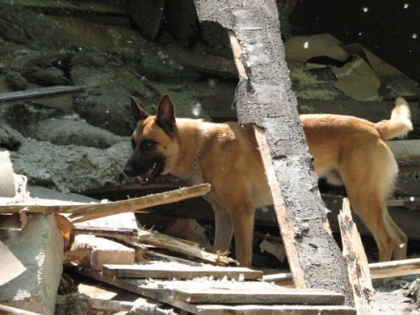
Miesto na usporiadanie skúšok
Skúšky ZT prebiehajú vo vhodných priestoroch pre daný druh skúšky.
Časť poslušnosť je zvyčajne vykonávaná na cvičisku, na priestore, ktorý je dostatočne veľký a materiálne - technicky vybavený pre vykonanie cvikov poslušnosti. Je možne časť poslušnosť vykonať aj mimo cvičiska v prípade, ak terénne podmienky plochy a prekážky svojimi rozmermi vyhovujú danému druhu skúšky.
Cvičisko nie je možné použiť pre vykonanie špeciálnych častí skúšky.

Slide 14
Výstroj psovoda a psa
Pre všetky druhy skúšok, okrem skúšky SNPZS, je predpísaná výstroj psovoda:
pracovný odev (dlhé rukávy a dlhé nohavice)
pevná vyššia obuv (chrániaca pred výronom)
ochranná prilba (pri práci v ruinách)
pracovné rukavice (pri práci v ruinách)
baterka (pri práci v ruinách)
balíček prvej pomoci (viď povinná výbava NPZS)
sonda, lavínová lopatka, lyže a výrazné značky na označenie nálezu (pri práci v lavíne)
záchranná vesta (pri práci vo vode)
Pre všetky druhy skúšok, okrem skúšky SNPZS, je predpísaná výstroj psa:
obojok
vôdzka
stopovacia vôdzka 10 m (pri práci na stope)
špeciálny záchranársky postroj (pri práci vo vode)

Slide 15
Pre skúšku SNPZS je predpísaná výstroj psovoda:
pracovný odev (dlhé rukávy a dlhé nohavice)
pevná obuv
ruksak
prilba
pracovné rukavice 1 pár
respirátor
baterka na suché články + náhradné zdroje + náhradná žiarovka
osobné doklady
poznámkový blok a ceruzka
nôž
lekárnička prvej pomoci
(sterilné ovínadlo úzke a široké, leukoplast, rýchlo obväz, elastický obväz, trojrohá šatka, tlakové ovínadlo, spínacie špendlíky 4 ks, gumené rukavice, termofólia, sterilné gázy, dezinfekčný prostriedok)
pitná voda 2 litre

Slide 16
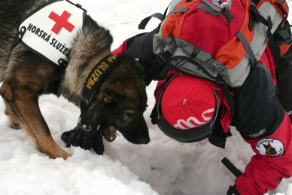
Pre skúšku SNPZS je predpísaná výstroj psa:
obojok
vôdzka
svetelné označenie psa (pri práci v ruinách)
stopovacia vôdzka 10 m (pri práci na stope)
denná dávka krmiva pre psa

Slide 17
Pre skúšku SNPZS je doporučená výstroj psovoda a psa:
Výbava pre psovoda:
spací vak
náhradný pracovný odev
náhradná obuv
hygienické potreby
otvárač na konzervy (môže byť súčasťou noža)
jedálenská miska a lyžica
denná dávka jedla
(doporučujeme vysokoenergetické a dehydrované potraviny)
škatuľka "poslednej záchrany"
(plechovka a v nej: zápalky, sviečka, súprava na šitie, tabletky na čistenie vody, malý kompas, zrkadielka, zatváracie špendlíky, drôtovú pílu, plastové vrecko, manganistan draselný, drôt - mosadzný)
plášť do dažďa
buzola s pravítkom
karimatka
dezinfekčný prostriedok

Slide 18
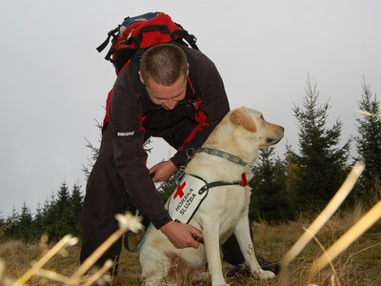
Pre skúšku SNPZS je doporučená výstroj psovoda a psa:
Výbava pre psa:
miska pre psa
stopovací postroj
osvetlenie psa
záchranárska dečka
podložka pod psa
náhradné vôdzka
náhradný obojok

Slide 19
Poradie a posudzovanie cvikov
Poradie vykonávania častí skúšky je ľubovoľné a záleží len na rozhodnutí rozhodcu.
Poradie vykonávania cvikov časti poslušnosť je striktne dané NSPZT SR.
Medzi jednotlivými časťami skúšky musí byť prestávka min 30 min. Toto ustanovenie neplatí u skúšky SNPZS, kde je časový harmonogram vykonania častí skúšky presne stanovený.
Poradie nástupu ZT na prvú časť skúšky sa určí dohodou, ktorú zabezpečí vedúci skúšok, alebo žrebovaním. Toto poradie je potom záväzné pri vykonávaní ďalších častí skúšky.
Posudzovanie jednotlivých cvikov skúšok je dané kritériami posudzovania, ktoré sú súčasťou NSPZT SR.
Je neprípustné na psa kričať a trestať ho počas skúšky. Pokiaľ rozhodca zistí takéto konanie psovoda, je povinný odvolať ZT zo skúšky. V tomto prípade psovod nemá nárok na vrátenie štartovného poplatku.
Pokiaľ rozhodca zistí počas skúšky, že je pes agresívny alebo bojazlivý, musí ho zo skúšky odvolať. V tomto prípade psovod nemá nárok na vrátenie štartovného poplatku.
Na skúškach možno predviesť a posúdiť len psov uvedených v súpiske.
Pre nepriaznivé poveternostné a klimatické podmienky (veľký dážď, víchrica alebo príliš vysoké alebo nízke teploty) sa skúšky môžu prerušiť alebo presunúť na iný termín. Túto skutočnosť musí vedúci skúšok oznámiť RV ZKZ SR.

Slide 20
Záznamy o záchranárskych skúškach
Rozsah skúšok a bodové hodnotenie cvikov sú uvedené v častiach predmet pre jednotlivé druhy skúšok.
Hodnotenie ZT zaznamená rozhodca do potvrdenia o vykonanej skúške na predpísanom tlačive.
Potvrdenie o vykonanej skúške sa zhotovuje v dvoch výtlačkoch. Originál dostane RV ZKZ SR a kópiu psovod.
Hodnotenie ZT zaznamená rozhodca taktiež do pracovnej knižky ZT.
Okrem potvrdenia o vykonanej skúške je povinný rozhodca vyplniť súpisku skúšky, a to v dvoch výtlačkoch. Originál dostane RV ZKZ SR a kópiu usporiadateľ skúšok.

Slide 21
Určenie výcvikovej známky a značky
Na základe dosiahnutých bodov v jednotlivých častiach skúšky sa určuje celková známka, ktorá je obsahom potvrdenia o vykonanej skúške.
Výcviková značka sa môže zadať ZT len vtedy, ak splnil najmenej 70 % z dosiahnuteľných bodov v každej časti ktoréhokoľvek druhu skúšky NSPZT SR.
Ak je pes agresívny alebo bojazlivý počas skúšky, zapíše sa mu do potvrdenia o vykonanej skúške a do pracovnej knižky známka „nedostatočne“ a text „bojazlivý“, alebo „agresívny“.
Výcviková známka vyjadruje úroveň pripravenosti ZT a má označenie:
Výborne (skr. V.)
Veľmi dobre (skr. VD.)
Dobre (skr. D.)
Uspokojivo (skr. U)
Chybne (skr. CH.)
Nedostatočne (skr. N.)
Maximálne počty bodov pre jednotlivé cviky, časti skúšok a skúšok sú uvedené v časti predmet pre jednotlivé druhy skúšok.

Slide 22
Práva a povinnosti
Práva psovoda
Prihlásiť sa na skúšky a zúčastniť sa na nich po celý čas ich trvania.
Dostať potrebné informácie o skúške (organizácia skúšok a cvikov).
Obracať sa na rozhodcu v otázkach týkajúcich sa vykonania cvikov len prostredníctvom vedúceho skúšok.
Podať sťažnosť na konanie rozhodcu prostredníctvom usporiadateľa.
Na konci časti skúšky žiadať zdôvodnenie bodových strát ZT.
Požiadať rozhodcu, aby mu doporučil výcvikové metódy na odstránenie chýb ZT.
Obdržať kópiu potvrdenia o vykonanej skúške priamo na mieste konania skúšok.
Požiadať o zaznamenanie výcvikovej známky a značky do pracovnej knižky ZT.

Slide 23
Povinnosti psovoda
Psovod musí poznať znenie NSPZT SR a musí sa riadiť podľa jeho ustanovení.
Podať prihlášku na skúšku vedúcemu skúšok v stanovenom termíne.
Zaplatiť štartovné v stanovenom termíne aj napriek tomu, že sa na skúšku nedostaví.
Včas sa dostaviť na skúšku a byť prítomný až do ich vyhodnotenia rozhodcom.
Po celú dobu akcie plniť pokyny rozhodcu a vedúceho skúšok.
Byť disciplinovaný pri jednaní s rozhodcom, vedúcim skúšok, usporiadateľom a pomocníkmi.
Na skúšky predviesť psa dobre pripraveného, zdravého a riadne očkovaného.
Nezatajovať rozhodcovi, vedúcemu skúšky alebo usporiadateľovi skutočnosti, ktoré by mali vplyv na účasť alebo na posudzovanie ZT.
Predložiť vedúcemu skúšok potvrdenie o poistení zodpovednosti za škody spôsobené psom, doklad totožnosti, pracovnú knižku a očkovací preukaz psa pred začiatkom konania skúšok.

Slide 24
Práva usporiadateľa
Plánovať konanie skúšok a žiadať o delegovanie rozhodcu na posudzovanie skúšok.
Preskúmať prihlášky ZT na skúšky a v odôvodnených prípadoch neprijať ZT na skúšky.
Určiť výšku štartovného, ktorá však nesmie presiahnuť potrebné náklady na uskutočnenie skúšok.
Od psovoda žiadať zaplatenie štartovného aj v prípade, že sa na skúšky nedostavil.
V odôvodnených prípadoch odvolať konanie skúšok.
Určiť vedúceho skúšok a pomocníkov.
Vylúčiť alebo odvolať ZT alebo diváka zo skúšky.
Prostredníctvom vedúceho skúšok informovať sa o priebehu skúšok.
Prostredníctvom vedúceho skúšok podať sťažnosť na konanie rozhodcu.
Požiadať RV ZKZ SR o náhradný termín konania skúšok v prípade, že sa na akciu rozhodca nedostavil.

Slide 25
Povinnosti usporiadateľa
Zabezpečiť včasné plánovanie skúšok a ich predloženie na schválenie RV ZKZ SR.
Určiť vedúceho skúšok a jeho meno, adresu, telefónny kontakt uviesť v pláne skúšok.
Určiť pomocníkov na skúšky v dostatočnom počte, aby ich nedostatok nebránil plynulému priebehu skúšok.
Zabezpečiť priestory a materiálno - technické zabezpečenie skúšok podľa druhu vykonávaných skúšok.
Počas konania zabezpečiť zdravotnú a veterinárnu službu.
Minimálne 14 dní pred konaním skúšok oznámiť rozhodcovi informácie o počte účastníkov a druhoch vykonávaných skúšok. Oznámiť hodinu začatia a miesto konania skúšok.
Dodržať stanovený program skúšok.
Rozhodcovi uhradiť cestovné náhrady (podľa smerníc schválených RV ZKZ SR).
V prípade odvolania skúšok je usporiadateľ povinný oznámiť dôvod odvolania skúšok RV ZKZ SR písomne, a to najneskôr do troch pracovných dní od plánovaného dátumu konania skúšok.
V prípade sťažnosti na konanie rozhodcu, prostredníctvom vedúceho skúšok oznámiť rozhodcovi túto skutočnosť.

Slide 26
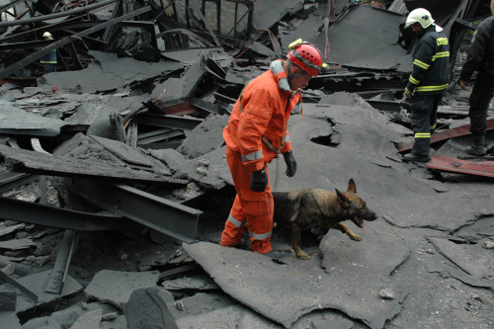
Práva vedúceho skúšok
Odmietnuť vykonávať funkciu vedúceho skúšok.
Zastupovať usporiadateľa v príprave, počas, pri vyhodnocovaní a likvidácií skúšok.
Sprostredkovávať styk rozhodcu s usporiadateľom, ZT a pomocníkmi.
Po dohode s rozhodcom vyhlásiť program skúšok.
Informovať sa o výsledku častí skúšok po ich skončení.
Prevziať súpisku určenú pre usporiadateľa.
V odôvodnených prípadoch na žiadosť rozhodcu alebo usporiadateľa nepripustiť ZT ku skúškam, alebo ho z nich odvolať. Tiež vykázať z priestorov skúšok divákov, ktorí by svojim nešportovým správaním ohrozili regulárny priebeh skúšok.

Slide 27
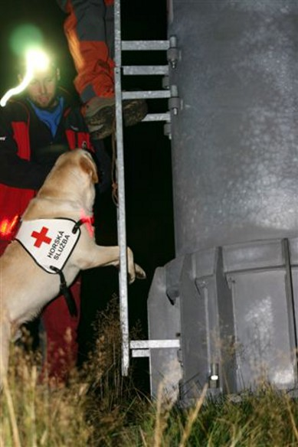
Povinnosti vedúceho skúšok
Poznať znenie NSPZT SR a riadiť sa jeho ustanoveniami.
Včas sa dostaviť na miesto konania skúšok a vykonávať funkciu vedúceho skúšok.
Dbať na to, aby všetci účastníci skúšok dodržiavali ustanovenia NSPZT SR.
Sprostredkovávať styk medzi rozhodcom, usporiadateľom, pomocníkmi a ZT.
Určiť priestor pre divákov a psovodov odkiaľ smú sledovať priebeh skúšok.
Pred začiatkom skúšok odovzdať vyplnenú súpisku ZT, pracovné knižky a ostatný dokladový materiál ZT delegovanému rozhodcovi.
Dbať na disciplinované správanie účastníkov skúšok.
Nezasahovať do odbornej činnosti rozhodcu.
Riadiť činnosť pomocníkov podľa pokynov rozhodcu.
Neprezrádzať skutočnosti, ktoré sú predmetom skúšky
(úkryty pomocníkov, atď.)
Nesmie sa zúčastniť vykonávania skúšok ako člen ZT.

Slide 28
Práva pomocníka
V odôvodnených prípadoch požiadať usporiadateľa o uvolnenie z funkcie pomocníka.
Povinnosti pomocníka
Poznať NSPZT SR a riadiť sa ním pri výkone funkcie.
Včas sa dostaviť na miesto konania skúšok a vykonávať funkciu pomocníka.
Riadiť sa pokynmi vedúceho skúšok a rozhodcu.
Neprezrádzať skutočnosti, ktoré sú predmetom skúšok (úkryty pomocníkov atď.)
Byť disciplinovaný pri rokovaní s rozhodcom, vedúcim akcie, s psovodmi a s ostatnými pomocníkmi a rovnako aj s ostatnými účastníkmi akcie.
Nevykonávať úlohu pomocníka na druhu skúšky, na ktorej nastupuje ako psovod.
Nevykonávať úlohu pomocníka psom, ktorých je sám majiteľom, alebo osobám s ktorými žije v spoločnej domácnosti.
Pokiaľ je pomocník v úlohe kladača stôp, je jeho povinnosťou nakresliť náčrt stopy, ktorú kladie a pred vykonaním stopy ZT náčrt so slovným vysvetlením odovzdať rozhodcovi.

Slide 29
Práva rozhodcu
V odôvodnených prípadoch odmietnuť svoju delegáciu na posudzovanie skúšok.
Odmietnuť vykonanie alebo dokončenie skúšok pokiaľ priestory, terény, materiálno - technické vybavenie nezodpovedá ustanoveniam NSPZT SR,
ak po upozornení vedúceho skúšok nebola vykonaná náprava.
Prerušiť alebo nezačať skúšky v prípade výrazných klimatických zmien, alebo pre nedisciplinovanosť účastníkov.
Požiadať vedúceho skúšok o odvolanie ZT a divákov, ktorí sa správajú nedisciplinovane alebo inak vážne porušujú ustanovenia NSPZT SR.
Žiadať opakovanie cviku, ak je to potrebné pre objektívne posúdenie splnenia cviku.
Po dohode s vedúcim skúšok a psovodom ďalej neposudzovať psa, ktorý v predošlej časti nedosiahol požadovaný limit pre splnenie časti skúšky.
Žiadať usporiadateľa o uhradenie cestovných náhrad aj v prípade, že sa na skúšku dostaví a skúška sa z akýchkoľvek príčin nekoná a nebolo mu to včas oznámené.

Slide 30
Povinnosti rozhodcu
Oznámiť RV ZKZ SR zmeny v údajoch, ktoré majú vplyv na delegovanie na posudzovanie skúšok.
Poznať NSPZT SR a dodržiavať jeho ustanovenia.
Prijať svoje delegovanie na posudzovanie skúšok a vykonávať funkciu rozhodcu počas konania skúšok.
Dostaviť sa včas na miesto konania skúšok.
Najneskôr 14 dní pred termínom konania skúšok oznámiť odmietnutie delegácie RV ZKZ SR a oznámiť dôvody, ktoré mu bránia prijať delegovanie.
Prevziať od vedúceho skúšok súpisky ZT, vykonať prípadne zmeny v súpiske a skontrolovať účasť ZT podľa súpisky.
Preveriť si pred začiatkom skúšok:
spôsobilosť ZT vykonať skúšku (vykonanie nižšieho stupňa skúšky, úplnosť výstroja ZT atď.)
spôsobilosť priestorov a materiálne - technického vybavenia pre vykonanie skúšok
Zostaviť program skúšok, prekonzultovať ho s vedúcim skúšok a oznámiť ho účastníkom skúšok.
Postarať sa, aby všetci účastníci skúšok dodržiavali ustanovenia NSPZT SR.
Vykonať inštruktáž vedúcemu skúšok, pomocníkom a psovodom zúčastnených na skúškach.
Byť prítomný pri pokladaní stôp pomocníkom (pomocníkmi), ak nepoverí touto úlohou vedúceho skúšok.
Osobne určovať úkryty pomocníkov pri špeciálnych prácach.

Slide 31
Verejne vyhodnotiť priebeh skúšok a výsledky skúšok vyhodnocovať po každej časti skúšok.
Na žiadosť psovodov poskytnúť im metodickú radu na odstránenie nedostatkov vo výcviku.
Vyhotoviť:
súpisku v dvoch výtlačkoch (originál pre RV ZKZ SR, kópia pre usporiadateľa)
potvrdenia o vykonanej skúške (originál pre RV ZKZ SR, kópia pre psovoda)
Urobiť záznam o vykonaní skúšky do pracovnej knižky ZT (udeliť výcvikovú známku a výcvikovú značku).
Zaslať doporučenou poštou originály súpisky a potvrdení o vykonanej skúške RV ZKZ SR najneskôr do 14 dní od skončenia skúšky.
Nepripustiť alebo zo skúšky vylúčiť psovodov, ktorí porušili ustanovenia NSPZT SR.
Odmietnuť posúdiť ZT, ktorého členom je jeho rodinný príslušník.

Slide 32
Práva RV ZKZ SR
Delegovať rozhodcov na posudzovanie skúšok.
V odôvodnených prípadoch odvolať konanie skúšok.
Určovať výšku cestovných náhrad.
Poveriť člena ZKZ SR vykonaním kontroly priebehu a posudzovania skúšok.
Vykonávať výklad NSPZT SR a školiť rozhodcov o posudzovaní skúšok podľa NSPZT SR.
Povinnosti RV ZKZ SR
Koordinovať plán skúšok.
Zverejniť kalendár záchranárskych podujatí.
Zabezpečiť delegovanie rozhodcov na posudzovanie skúšok.
Prešetriť a vykonať opatrenia na nápravu v opodstatnených sťažnostiach na konanie rozhodcu.

Slide 33
Skúška všestranného záchranárskeho minima – SVZM

Slide 34
Kritéria skúšky
vek psa najmenej 12 mesiacov
účasť na skúške nie je podmienená splnením inej skúšky
skúšky sa môže zúčastniť len zdravý pes, ktorého fyzická kondícia a telesná konštrukcia a typ vyššej nervovej sústavy dávajú predpoklady pre úspešné absolvovanie skúšky
úspešne vykonaná skúška je vtedy, ak ZT v každej časti skúšky dosiahne najmenej 70 % z dosiahnuteľných bodov
povelová technika je uvedená za cvikom Z- zvukový povel,
P- posunkový povel.

Slide 35
Predmet skúšky
Stopa
Stopa cudzia, 15 min. stará, 300 krokov dlhá, jeden krát lomená do pravého uhla, predmet na prvom úseku, pomocník na konci stopy, začiatok stopy je označený a opatrený predmetom pomocníka v igelitovom sáčku k načuchaniu.
Časový limit na vypracovanie je 10 minút.
1. uvedenie psa na stopu 10 bodov
2. sledovanie 1. úseku stopy 10 bodov
3. označenie predmetu 5 bodov
4. vypracovanie lomu 5 bodov
5. sledovanie 2. úseku stopy 10 bodov
6. označenie osoby 10 bodov
Spolu: 50 bodov
Minimálne dosiahnuteľné body: 35 bodov

Slide 36
Poslušnosť
1. Ovládateľnosť na vôdzke (chôdza, klus, pomalá chôdza, zastavenie) 10 bodov ZP
+ prechod skupinou osôb
2. Privolanie psa zo zaujatia 10 bodov ZP
3. Aport voľný, predmet psovoda 10 bodov ZP
4. Štekanie psa na povel v sede pri nohe na vôdzke 10 bodov ZP
5. Dlhodobé odloženie s rušivými vplyvmi 10 bodov ZP
Spolu: 50 bodov
Minimálne dosiahnuteľné body: 35 bodov
Poslušnosť začína podaním hlásenia ZT o pripravenosti ZT rozhodcovi.
Po ukončení poslušnosti ZT opäť podáva hlásenie rozhodcovi o ukončení poslušnosti.
Psovod počas hlásení má psa na vôdzke, vôdzku drží v ľavej ruke a stoji v základnom postoji.

Slide 37
Prekážky
1. Kladina nízka s nábehovými doskami 10 bodov ZP
2. Pohyblivá doska na sudoch 10 bodov ZP
3. Skok vysoký cez prekážku 0,8 m vysokú 10 bodov ZP
4. Skok ďaleký 1 m, 0,3 m vysoký cez prekážku 10 bodov ZP
5. Plazenie cez 3 m rúru 10 bodov ZP
Spolu: 50 bodov
Minimálne dosiahnuteľné body: 35 bodov
Časť prekážky začína podaním hlásenia ZT o pripravenosti ZT rozhodcovi.
Po ukončení časti ZT opäť podáva hlásenie rozhodcovi o ukončení časti.

Slide 38
Špeciálna práca
1. Prechod medzi dvomi ohňami vzdialenými od seba asi 3 kroky 10 bodov ZP
2. Prechod cez nepríjemný materiál 10 bodov ZP
3. Kontakt s cudzími osobami (prenášanie, nakladanie na auto..) 10 bodov
4. Doprava na otvorenom dopravnom prostriedku (príves) 10 bodov ZP
5. Priame označenie ležiacej osoby na 30 krokov v otvorenom
prehľadnom teréne 10 bodov ZP
Spolu: 50 bodov
Minimálne dosiahnuteľné body: 35 bodov
Spolu: 200 bodov
Minimálne dosiahnuteľné body: 140 bodov

Slide 39
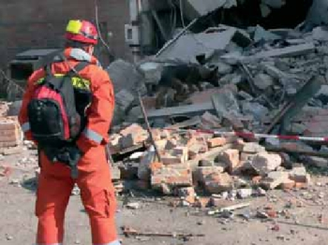
Skúška práce záchranárskeho psa v ruine – SPZP-R 1

Slide 40
Kritéria skúšky
vek psa najmenej 14 mesiacov
účasť na skúške je podmienená splnením skúšky SVZM
skúšky sa môže zúčastniť len zdravý pes, ktorého fyzická kondícia a telesná konštrukcia a typ vyššej nervovej sústavy dávajú predpoklady pre úspešné absolvovanie skúšky
úspešne vykonaná skúška je vtedy, ak ZT v každej časti skúšky dosiahne najmenej 70 % z dosiahnuteľných bodov
povelová technika je uvedená za cvikom Z- zvukový povel,
P- posunkový povel

Slide 41
Predmet skúšky
Poslušnosť
1. Kladina nízka s nábehovými doskami (tam-späť) 10 bodov
2. Šplh 1,8 m prekážka typu "A" (tam-späť) 10 bodov ZP
3. Skok ďaleký 1,5 m, 0,3 m vysoký cez prekážku (tam) 10 bodov ZP
4. Plazenie cez rúru 3m dlhú (tam) 10 bodov ZP
5. Vodorovný rebrík (tam) 10 bodov ZP
6. Aport voľný predmet psovoda 10 bodov ZP
7. Pohyblivá kladina na sudoch (tam) 10 bodov ZP
8. Preklápacia prekážka (tam) 10 bodov ZP
9. Vysielanie na cieľ 30 m vzdialený (bedňa a pod.) (tam) 10 bodov ZP
10.Dlhodobé odloženie s rušivými vplyvmi 10 bodov ZP
Spolu: 100 bodov
Minimálne dosiahnuteľné body: 70 bodov

Slide 42
Špeciálna práca
1. Vyhľadanie v ruinách na priestore o rozmeroch 50 x 100 krokov, 1 zavalená osoba max. 1m nad úrovňou, alebo na úrovni, alebo 1 m pod úrovňou terénu, ku ktorej nie je možný prístup psa. V ruine je voľne porozhadzovaných 5 rušivých predmetov s ľudským pachom (napr. časti odevu). Časový limit na vypracovanie je 15 minút.
1. Vyhľadanie zavalenej osoby v ruinách 40 bodov
2. Označenie zavalenej osoby v ruinách 40 bodov
3. Intenzita práce a ovládateľnosť psa 10 bodov
4. Súhra záchranárskeho tímu a kľud psa pri vyprosťovaní 10 bodov
Spolu: 100 bodov
Minimálne dosiahnuteľné body: 70 bodov

Slide 43
Špeciálna práca
2. Vyhľadanie v ruinách na priestore o rozmeroch 50 x 100 krokov, 1 zavalená osoba max. 1m nad úrovňou, alebo na úrovni, alebo 1 m pod úrovňou terénu, ku ktorej nie je možný prístup psa. V ruine je voľne porozhadzovaných 5 rušivých predmetov s ľudským pachom (napr. časti odevu). Časový limit na vypracovanie je 15 minút.
1. Vyhľadanie zavalenej osoby v ruinách 40 bodov
2. Označenie zavalenej osoby v ruinách 40 bodov
3. Intenzita práce a ovládateľnosť psa 10 bodov
4. Súhra záchranárskeho tímu a kľud psa pri vyprosťovaní 10 bodov
Spolu: 100 bodov
Minimálne dosiahnuteľné body: 70 bodov
Spolu: 300 bodov
Minimálne dosiahnuteľné body: 210 bodov

Slide 44
Skúška práce záchranárskeho psa v ruine – SPZP-R 2

Slide 45
Kritéria skúšky
vek psa najmenej 16 mesiacov
účasť na skúške je podmienená splnením skúšky SPZP-R 1
skúšky sa môže zúčastniť len zdravý pes, ktorého fyzická kondícia, telesná konštrukcia a typ vyššej nervovej sústavy dávajú predpoklady pre úspešné absolvovanie skúšky
úspešne vykonaná skúška je vtedy, ak ZT v každej časti skúšky dosiahne najmenej 70 % z dosiahnuteľných bodov
povelová technika je uvedená za cvikom Z- zvukový povel, P- posunkový povel

Slide 46
Predmet skúšky
Poslušnosť
1. Kladina nízka s nábehovými doskami (tam-späť) 10 bodov ZP
2. Šplh 1,8 m prekážka typu "A" (tam-späť) 10 bodov ZP
3. Skok ďaleký 1 m, 0,3 m vysoký cez prekážku (tam) 10 bodov ZP
4. Plazenie cez rúru 3m dlhú (tam) 10 bodov ZP
5. Vodorovný rebrík (tam) 10 bodov ZP
6. Aport voľný predmet psovoda 10 bodov ZP
7. Pohyblivá kladina na sudoch (tam) 10 bodov ZP
8. Preklápacia prekážka (tam) 10 bodov ZP
9. Vysielanie na cieľ 30 m vzdialený (bedňa a pod.) (tam) 10 bodov ZP
10.Dlhodobé odloženie s rušivými vplyvmi 10 bodov ZP
Spolu: 100 bodov
Minimálne dosiahnuteľné body: 70 bodov

Slide 47
Špeciálna práca
1. Vyhľadanie v ruinách na priestore o rozmeroch 100 x 100 krokov, 2 zavalené osoby max. 2 m pod úrovňou terénu, ku ktorým nie je možný prístup psa, časť priestoru musí byť tmavá (napr. pivnica...). Časový limit na vypracovanie je 25 minút.
1. Vyhľadanie zavalených osôb v ruinách 20 + 20 bodov 40 bodov
2.Označenie zavalených osôb v ruinách 20 + 20 bodov 40 bodov
3. Intenzita práce a ovládateľnosť psa 10 bodov
4. Súhra záchranárskeho tímu a kľud psa pri vyprosťovaní 10 bodov
Spolu: 100 bodov
Minimálne dosiahnuteľné body: 70 bodov

Slide 48
Špeciálna práca
2. Vyhľadanie v ruinách na priestore o rozmeroch 100 x 100 krokov, 2 zavalené osoby max. 2 m pod úrovňou terénu, ku ktorým nie je možný prístup psa, časť priestoru musí byť tmavá (napr. pivnica...). Časový limit na vypracovanie je 25 minút.
1. Vyhľadanie zavalených osôb v ruinách 20 + 20 bodov 40 bodov
2. Označenie zavalených osôb v ruinách 20 + 20 bodov 40 bodov
3. Intenzita práce a ovládateľnosť psa 10 bodov
4. Súhra záchranárskeho tímu a kľud psa pri vyprosťovaní 10 bodov
Spolu: 100 bodov
Minimálne dosiahnuteľné body: 70 bodov
Spolu: 300 bodov
Minimálne dosiahnuteľné body: 210 bodov

Slide 49
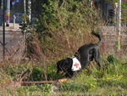
Skúška práce záchranárskeho psa v ruine – SPZP-R 3

Slide 50
Kritéria skúšky
vek psa najmenej 18 mesiacov
účasť na skúške je podmienená splnením skúšky SPZP-R 2
skúšky sa môže zúčastniť len zdravý pes, ktorého fyzická kondícia, telesná konštrukcia a typ vyššej nervovej sústavy dávajú predpoklady pre úspešné absolvovanie skúšky
úspešne vykonaná skúška je vtedy, ak ZT v každej časti skúšky dosiahne najmenej 70 % z dosiahnuteľných bodov
povelová technika je uvedená za cvikom Z- zvukový povel, P- posunkový povel

Slide 51
Predmet skúšky
Poslušnosť
1. Kladina vysoká 2 m (tam) 10 bodov ZP
2. Šplh 1,8 m prekážka typu "A„ (tam-späť) 10 bodov ZP
3. Skok ďaleký 2 m, min. 2 m široký cez priekopu (tam) 10 bodov ZP
4. Plazenie cez rúru 3 m dlhú (tam) 10 bodov ZP
5. Vodorovný rebrík (tam) 10 bodov ZP
6. Aport k pomocníkovi 10 bodov ZP
7. Pohyblivá kladina na sudoch (tam) 10 bodov ZP
8. Preklápacia prekážka (tam) 10 bodov ZP
9. Vysielanie na cieľ 30 m vzdialený (bedňa a pod.) (tam) 10 bodov ZP
10. Dlhodobé odloženie s rušivými vplyvmi 10 bodov ZP
Spolu: 100 bodov
Minimálne dosiahnuteľné body: 70 bodov

Slide 52
Špeciálna práca
1. Vyhľadanie v ruinách na priestore o rozmeroch 150 x 100 krokov, 3 zavalené osoby max. 2 m pod úrovňou terénu a max. 1 m nad úrovňou terénu, ku ktorým nie je možný prístup psa, v ruine horia ohne a ozývajú sa nárazové zvuky (motory, kopanie čakanom a atď.) Časový limit na vypracovanie je 30 minút.
1. Vyhľadanie zavalených osôb v ruinách 10 + 10 + 10 bodov 30 bodov
2. Označenie zavalených osôb v ruinách 20 + 20 + 20 bodov 60 bodov
3. Intenzita práce a ovládateľnosť psa 5 bodov
4. Súhra záchranárskeho tímu a kľud psa pri vyprosťovaní 5 bodov
Spolu: 100 bodov
Minimálne dosiahnuteľné body: 70 bodov

Slide 53
Špeciálna práca:
2. Vyhľadanie v ruinách na priestore o rozmeroch 150 x 100 krokov, 3 zavalené osoby max. 2 m pod úrovňou terénu max. 2 m nad úrovňou terénu, ku ktorým nie je možný prístup psa, v ruine horia ohne a ozývajú sa nárazové zvuky (motory, kopanie čakanom apod.) Časový limit na vypracovanie je 30 minút.
1. Vyhľadanie zavalených osôb v ruinách 10 + 10 + 10 bodov 30 bodov
2. Označenie zavalených osôb v ruinách 20 + 20 + 20 bodov 60 bodov
3. Intenzita práce a ovládateľnosť psa 5 bodov
4. Súhra záchranárskeho tímu a kľud psa pri vyprosťovaní 5 bodov
Spolu: 100 bodov
Minimálne dosiahnuteľné body: 70 bodov
Spolu: 300 bodov
Minimálne dosiahnuteľné body: 210 bodov

Slide 54
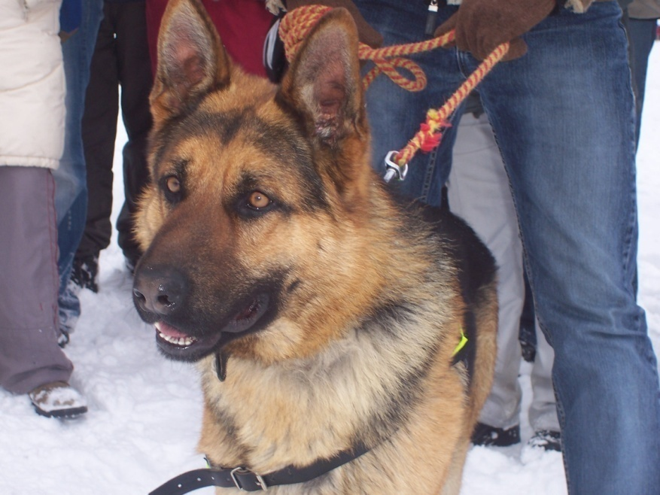
Skúška práce záchranárskeho psa na stope – SPZP-S 1

Slide 55
Kritéria skúšky
vek psa najmenej 14 mesiacov
účasť na skúške je podmienená splnením skúšky SVZM
skúšky sa môže zúčastniť len zdravý pes, ktorého fyzická kondícia a telesná konštrukcia a typ vyššej nervovej sústavy dávajú predpoklady pre úspešné absolvovanie skúšky
úspešne vykonaná skúška je vtedy, ak ZT v každej časti skúšky dosiahne najmenej 70 % z dosiahnuteľných bodov
povelová technika je uvedená za cvikom Z- zvukový povel, P- posunkový povel.

Slide 56
Predmet skúšky
Poslušnosť
1. Kladina nízka s nábehovými doskami (tam-späť) 10 bodov ZP
2. Šplh 1,8 m prekážka typu "A„ (tam-späť) 10 bodov ZP
3. Skok ďaleký 1,5 m, 0,3 m vysoký cez prekážku (tam) 10 bodov ZP
4. Plazenie cez rúru 3m dlhú (tam) 10 bodov ZP
5. Vodorovný rebrík (tam) 10 bodov ZP
6. Aport voľný predmet psovoda 10 bodov ZP
7. Pohyblivá kladina na sudoch (tam) 10 bodov ZP
8. Preklápacia prekážka (tam) 10 bodov ZP
9. Vysielanie na cieľ 30 m vzdialený (bedňa a pod.) (tam) 10 bodov ZP
10. Dlhodobé odloženie s rušivými vplyvmi 10 bodov ZP
Spolu: 100 bodov
Minimálne dosiahnuteľné body: 70 bodov

Slide 57
Špeciálna práca
1. Stopa cudzia, 60 min. stará, 800 krokov dlhá, 3 krát lomená do pravého uhla, dva predmety na stope, pomocník na konci stopy, začiatok stopy je označený a opatrený predmetom pomocníka položeným na nášľape k načuchaniu. Časový limit na vypracovanie je 20 minút.
1. načuchanie stopy 10 bodov
2. sledovanie 1. úseku stopy 20 bodov
3. vypracovanie 1. lomu 10 bodov
4. sledovanie 2. úseku stopy 20 bodov
5. vypracovanie 2. lomu 10 bodov
6. sledovanie 3. úseku stopy 20 bodov
7. vypracovanie 3. lomu 10 bodov
8. sledovanie 4. úseku stopy 20 bodov
9. označenie 1. predmetu 5 bodov
10.označenie 2. predmetu 5 bodov
11. označenie osoby 70 bodov
Spolu: 200 bodov
Minimálne dosiahnuteľné body: 140 bodov
Spolu: 300 bodov
Minimálne dosiahnuteľné body: 210 bodov

Slide 58
Skúška práce záchranárskeho psa na stope – SPZP-S 2

Slide 59
Kritéria skúšky
vek psa najmenej 16 mesiacov
účasť na skúške je podmienená splnením skúšky SPZP-S 1
skúšky sa môže zúčastniť len zdravý pes, ktorého fyzická kondícia a telesná konštrukcia a typ vyššej nervovej sústavy dávajú predpoklady pre úspešné absolvovanie skúšky
úspešne vykonaná skúška je vtedy, ak ZT v každej časti skúšky dosiahne najmenej 70 % z dosiahnuteľných bodov
povelová technika je uvedená za cvikom Z- zvukový povel, P- posunkový povel.

Slide 60
Predmet skúšky
Poslušnosť
1. Kladina nízka s nábehovými doskami (tam-späť) 10 bodov ZP
2. Šplh 1,8 m prekážka typu "A„ (tam-späť) 10 bodov ZP
3. Skok ďaleký 1,5 m, 0,3 m vysoký cez prekážku (tam) 10 bodov ZP
4. Plazenie cez rúru 3m dlhú (tam) 10 bodov ZP
5. Vodorovný rebrík (tam) 10 bodov ZP
6. Aport voľný predmet psovoda 10 bodov ZP
7. Pohyblivá kladina na sudoch (tam) 10 bodov ZP
8. Preklápacia prekážka (tam) 10 bodov ZP
9. Vysielanie na cieľ 30 m vzdialený (bedňa a pod.) (tam) 10 bodov ZP
10. Dlhodobé odloženie s rušivými vplyvmi 10 bodov ZP
Spolu: 100 bodov
Minimálne dosiahnuteľné body: 70 bodov

Slide 61
Špeciálna práca
1. Stopa cudzia, 120 min. stará, 1000 krokov dlhá, 5 krát lomená (jeden lom je ostrý), vedená cez dva rôzne terény (les-oranica, lúka-oranica apod.) dva predmety na stope, pomocník na konci stopy, začiatok stopy nie je a je umiestnený na úsečke o dĺžke 20 krokov. Časový limit na vypracovanie je 25 minút. Časový limit na vyhľadanie nášľapu 3 min.
1. vyhľadanie nášľapu 10 bodov
2. sledovanie 1. úseku stopy 15 bodov
3. vypracovanie 1. lomu 5 bodov
4. sledovanie 2. úseku stopy 15 bodov
5. vypracovanie 2. lomu 5 bodov
6. sledovanie 3. úseku stopy 15 bodov
7. vypracovanie 3. lomu 5 bodov
8. sledovanie 4. úseku stopy 15 bodov
9. vypracovanie 4. lomu 5 bodov
10. sledovanie 5. úseku stopy 15 bodov
11. vypracovanie 5. lomu 5 bodov
12. sledovanie 6. úseku stopy 15 bodov
13. označenie 1.predmetu 7 bodov
14. označenie 2. predmetu 8 bodov
15. označenie osoby 60 bodov
Spolu: 200 bodov
Minimálne dosiahnuteľné body: 140 bodov

Slide 62
Skúška práce záchranárskeho psa na stope – SPZP-S 3

Slide 63
Kritéria skúšky
vek psa najmenej 18 mesiacov
účasť na skúške je podmienená splnením skúšky SPZP-S 2
skúšky sa môže zúčastniť len zdravý pes, ktorého fyzická kondícia a telesná konštrukcia a typ vyššej nervovej sústavy dávajú predpoklady pre úspešné absolvovanie skúšky
úspešne vykonaná skúška je vtedy, ak ZT v každej časti skúšky dosiahne najmenej 70 % z dosiahnuteľných bodov
povelová technika je uvedená za cvikom Z- zvukový povel, P- posunkový povel

Slide 64
Predmet skúšky
Poslušnosť
1. Kladina vysoká 2 m (tam) 10 bodov ZP
2. Šplh 1,8 m prekážka typu "A„ (tam-späť) 10 bodov ZP
3. Skok ďaleký 2 m, široký min. 2 m cez priekopu (tam) 10 bodov ZP
4. Plazenie cez rúru 3 m dlhú (tam) 10 bodov ZP
5. Vodorovný rebrík (tam) 10 bodov ZP
6. Aport k pomocníkovi 10 bodov ZP
7. Pohyblivá kladina na sudoch (tam) 10 bodov ZP
8. Preklápacia prekážka (tam) 10 bodov ZP
9. Vysielanie na cieľ 30 m vzdialený (bedňa a pod.) (tam)10 bodovZP
10.Dlhodobé odloženie s rušivými vplyvmi 10 bodov ZP
Spolu: 100 bodov
Minimálne dosiahnuteľné body: 70 bodov

Slide 65
Stopa cudzia, 240 min. stará, 2000 krokov dlhá, 6 krát lomená (jeden lom je ostrý, jeden oblúk), stopa je v dvoch úsekoch krížená používanou poľnou cestou (alebo kríženie je zabezpečené iným pomocníkom), 4 predmety na stope, pomocník na konci stopy, začiatok stopy nie je označený a je opatrený predmetom pomocníka položeným na štvorci 20 x 20 krokov. Časový limit na vypracovanie je 40 minút. Časový limit na vyhľadanie predmetu 3 min.
1. vyhľadanie predmetu 10 bodov
2. sledovanie 1. úseku stopy 10 bodov
3. vypracovanie 1. lomu 5 bodov
4. sledovanie 2. úseku stopy 10 bodov
5. vypracovanie 2. lomu 5 bodov
6. sledovanie 3. úseku stopy 10 bodov
7. vypracovanie 3. lomu 5 bodov
8. sledovanie 4. úseku stopy 10 bodov
9. vypracovanie 4. lomu 5 bodov
10. sledovanie 5. úseku stopy 10 bodov
11. vypracovanie 5. lomu 5 bodov
12. sledovanie 6. úseku stopy 10 bodov
13. vypracovanie 6. lomu 5 bodov
14. sledovanie 7. úseku stopy 10 bodov
15. označenie 1.predmetu 7 bodov
16. označenie 2. predmetu 8 bodov
17. označenie 3. predmetu 7 bodov
18. označenie 4. predmetu 8 bodov
19. označenie osoby 60 bodov
Spolu: 200 bodov
Minimálne dosiahnuteľné body: 140 bodov
Spolu: 300 bodov
Minimálne dosiahnuteľné body: 210 bodov

